Slide 1
4-3 認識多邊形

Slide 2
認識多邊形
三角形—3個邊、3個角
四邊形—4個邊、4個角
五邊形—5個邊、5個角
六邊形—6個邊、6個角
七邊形—7個邊、7個角
八邊形—8個邊、8個角

Slide 3
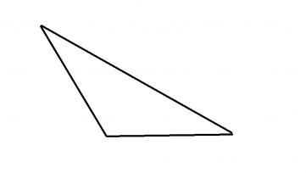
認識多邊形
三個邊以上圍成的圖形。
多邊形的邊數和角數一樣多。

Slide 4
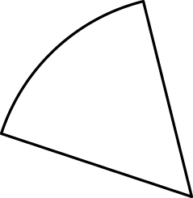
Try Try See
下面哪一個圖形不是多邊形？
(1) (2)
(3) (4)

Slide 5
Try Try See
下面的圖形分別是哪一種多邊形？

